Slide 1
Atelier :
Encore un PCPE, un PCPE pour rien ?
Intervenants :
Nancy MOTTES, Directrice de territoire, PCPE GLA sessad nord, ADAPEI 44
Hélène HENEZ, Responsable du PCPE du Finistère
Linda SIMON, Responsable du PCPE d’Ille-et-Vilaine
Emma ANOY, Chef de Service, PCPE des « Amis de l’Atelier » Hauts de Seine
Marie Solène RENOUARD, Coordinatrice, PCPE Handi-Parcours Jura

Slide 2

PCPE Transition 92.
Encore un PCPE, un PCPE pour rien ?
Notes:
Claire

Slide 3
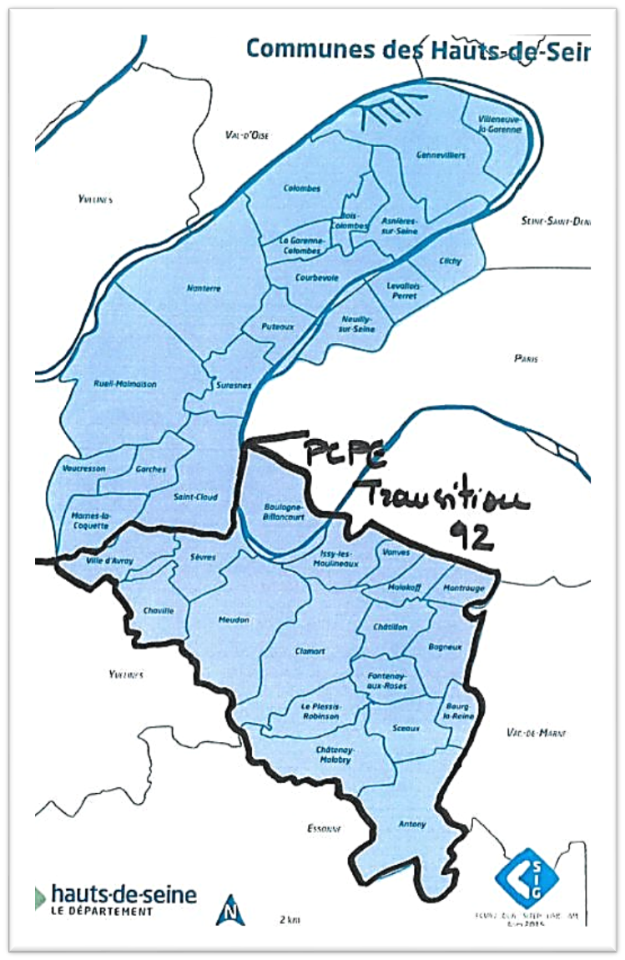
PCPE Transition 92
Le dispositif est rattaché juridiquement à un ESMS existant, le SAMSAH Altitude 92.
Environ 80% du budget est alloué au financement des prestations directes auprès des usagers et des aidants. Ce financement intervient en subsidiarité des droits attribués à la personne.
Le PCPE accompagne 40 situations à l’année et n’a pas de liste d’attente.
Composition de l’équipe: une direction de pôle (0,1 ETP)
  Une Cheffe de service (1ETP)
  2 coordonnateurs de parcours (2 ETP)
  Une assistante administrative: (0,5 ETP)

Slide 4

PCPE – POUR QUEL PUBLIC
Ce dispositif s’adresse :
Aux personnes en situation de handicap, enfant et adulte.
Quelque soit le handicap. Cependant 90% des personnes suivi ont un diagnostic TSA.
Aux personnes demeurant au domicile sans solution d’accompagnement ou en risque de rupture de parcours.
Ou aux personnes ayant une solution inadaptée à leurs besoins.
Notes:
Claire

Slide 5
Quelques chiffres
Les bénéficiaires en 2022:
Au 31/12/2022 20 situations sont sorties du PCPE; 18 avec une solution d’établissement ou de scolarisation et deux en maintien au domicile avec interventions de libéraux.
Notes:
Claire

Slide 6
L’offre du PCPE s’appuie sur :
Des interventions directes du PCPE au bénéfice de la personne, effectuées par les coordonnateurs de parcours.
Des prestations indirectes au domicile assurées par des professionnels libéraux ou des services prestataires(ex : éducateur sportif ou spécialisé, psychologue, art-thérapeuthe…).
Le soutien à la parentalité: accompagner les parents dans leur rôle de premier éducateur de leur enfant, apporter de l'écoute, du soutien, des conseils et de l'information, ou favoriser l'entraide et l'échange entre parents (café parents).
La recherche d’une solution pérenne adaptée aux besoins de la personne.
PRINCIPE D’INTERVENTION
Notes:
Claire

Slide 7
De l’entrée à la sortie du PCPE
  1- Dès le notification du PCPE, les coordonnateurs réalisent une évaluation sur le lieu de vie et/ ou d’accueil :
  Après présentation au bénéficiaire et aux aidants du référent PCPE et la signature du Document Individuel de Prise en Charge (DIPC).
  Pour définir et/ou préciser les besoins et attentes, puis établir des préconisations (délai 3 mois).
2- Groupe Opérationnel de Synthèse (GOS) organisé par la MDPH :
  Après transmission de la synthèse de l’évaluation et des préconisations.
  Un GOS est organisé par le Dispositif Intégré Handicap (DIH) porté par la MDPH dans le 92.
  Un Plan d’Accompagnement Global (PAG) est établi avec la famille et les partenaires
  3- Les coordinateurs du PCPE recherchent de prestataires et partenaires et coordonnent la mise en œuvre des actions selon le PAG et les objectifs généraux et opérationnels définis (Grille SERAFIN PH).
  4- Sortie du PCPE est actée:
  Si l’orientation cible est atteinte (ex : entrée en ESMS; maintien au domicile avec interventions de libéraux…).
  A la demande de la personne accompagnée (désistement).
  A la demande du PCPE à la fin de la notification (défauts importants et récurrents de coopération de la famille).
Notes:
Claire

Slide 8

Le PCPE Transition 92: un dispositif
Transitoire:
La notification de la CDAPH est valable un an, renouvelable une fois. Cependant, des années dérogatoires restent possibles.
ADAPTÉ :
L’évaluation par le PCPE permet d’ajuster l’accompagnement au plus prêt des besoins actuels de la personne.
SOUPLE :
Une flexibilité dans les propositions faites (ESMS, sanitaire, milieu ordinaire, prestataires de service, libéraux, associations…).
Merci à toutes et à tous de votre aimable attention

Slide 9


Notes:
Présentation du PCPE car dispositif retenu pour proposer une offre au jeunes à double vulnérabilité dans le cadre de la stratégie nationale de prévention et de protection de l’enfance

Slide 10
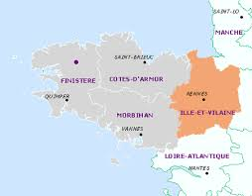
Contexte de création
Appel à projet ARS en juin 2016 – début d’activité le 30 avril 2017
Portage par un GCSMS réunissant 2 associations et en partenariat avec
  L’éducation nationale
  La MDPH
  Le secteur hospitalier
  Le secteur psychiatrique
  Les organisations gestionnaires
L’Ille et vilaine : 1 088 855 habitants
Des dispositifs MAIA PA PSH adulte
Des CLIC, antennes MDPH
Une saturation de l’offre en établissement
Des ITEP fonctionnant en dispositif

Slide 11
Missions du PCPE 35
Agir sur les risques de ruptures de parcours
Permettre le maintien en milieu ordinaire si tel est le souhait de la personne
Accompagner sur le lieu de vie dans l’attente d’une réponse dans un établissement correspondant à l’orientation cible
Dans le cadre de la stratégie nationale de prévention et de protection de l’enfance 2020-2022 : moyens spécifiques pour l’accompagnement des enfants confiés à l’ASE et en situation de handicap
Tout âge, tout lieu de vie, tout droit à compensation ouvert (AESH, FV, RQTH…)
Notes:
Missions présentées dans les cahier des charges.

Slide 12
Ressources et compétences
Une équipe dédiée :
0,5 ETP Psychologue
0,6 ETP Coordo Infirmière
1 ETP Coordo Neuropsychologue
1 ETP Coordo ES
1 ETP ES CDD
0,8 ETP Assistante Sociale
Secrétaire
Les familles et aidants
La personne concernée
Les ressources territoriales :
école, CDAS, centre de loisirs, mission locale, services sanitaires, médico-sociaux, maison de quartier…
Les intervenants indépendants :
Accueils, professionnels libéraux

Slide 13
La procédure
Par téléphone, mail, site internet, Par la MDPH
Sollicitation du PCPE
Chaque mois
Régularisation des demandes avec la MDPH
Première rencontre demandeur, famille
Evaluation multidimensionnelle des besoins
Co-construit avec les parties prenantes
Proposition d’un projet d’intervention
Acteurs de proximité, droit commun, PCH
Mobilisation des ressources
Réunions équipe PCPE, ESS, synthèses, CDAS…
Coordination et ajustement du projet
Admission ESSMS, stabilisation, relai
Mise en veille

Slide 14
Activité 2022
143 personnes accompagnées en 2022 dont 77 nouveaux projets
60 sorties en 2022 :
43% : relai par un ESMS
30% : le projet est stabilisé en milieu ordinaire
Pour 13%, la prestation est réalisée en MO
Durée moyenne : 12 mois
11% de prestations directes réalisées
par l’équipe socle
+
28 professionnels éducatifs libéraux
7 psychomotriciens
3 ergothérapeutes
6 psychologues-neuropsychologues
+ transport
Accueils sociaux
Groupes d’habiletés sociales
Groupe de pair-aidant

Slide 15
Merci de votre attention

Slide 16








Groupement d’Associations pour la Réflexion, l’Action, le Mouvement et l’Initiative Sociale

Slide 17
La mise en place du PCPE 29
Appel à candidature de l’ARS
le 11 juillet 2016
Réflexions partenariales et candidature du groupement ARAMIS
13/12/2016 :
ARAMIS retenu pour le projet et ILDYS désigné comme opérateur

Slide 18
A qui s’adresse le PCPE ?
Aidants
Parents
Familles d’accueil
Besoins de répit...
Fratries
…
Enfants Adultes vivant avec un handicap
Vivant à domicile
Vivant un risque de rupture de parcours
Vivant une période de transition
Vivant en structure
Vivant une rupture de parcours
Vivant une situation critique
Vivant en famille d’accueil
Vivant au domicile d’un tiers

Slide 19

Les prestations du PCPE
Le droit commun en priorité
Le PCPE n’a pas vocation à se substituer à la MDPH pour définir l’orientation, ni à se substituer à des interventions déjà financées notamment par l’AEEH* et la PCH**.
La recherche de solution avec les acteurs du territoire
La mise en place de prestations directes par le financement de professionnels (salariés ou libéraux).
La mise en place d’une coordination de parcours avec un plan d’accompagnement
Durée maximale : 1 an ( notification MDPH) / puis veille 6 mois
*AEEH : Allocation Education Enfant Handicapé
**PCH : Prestation de Compensation du Handicap

Slide 20
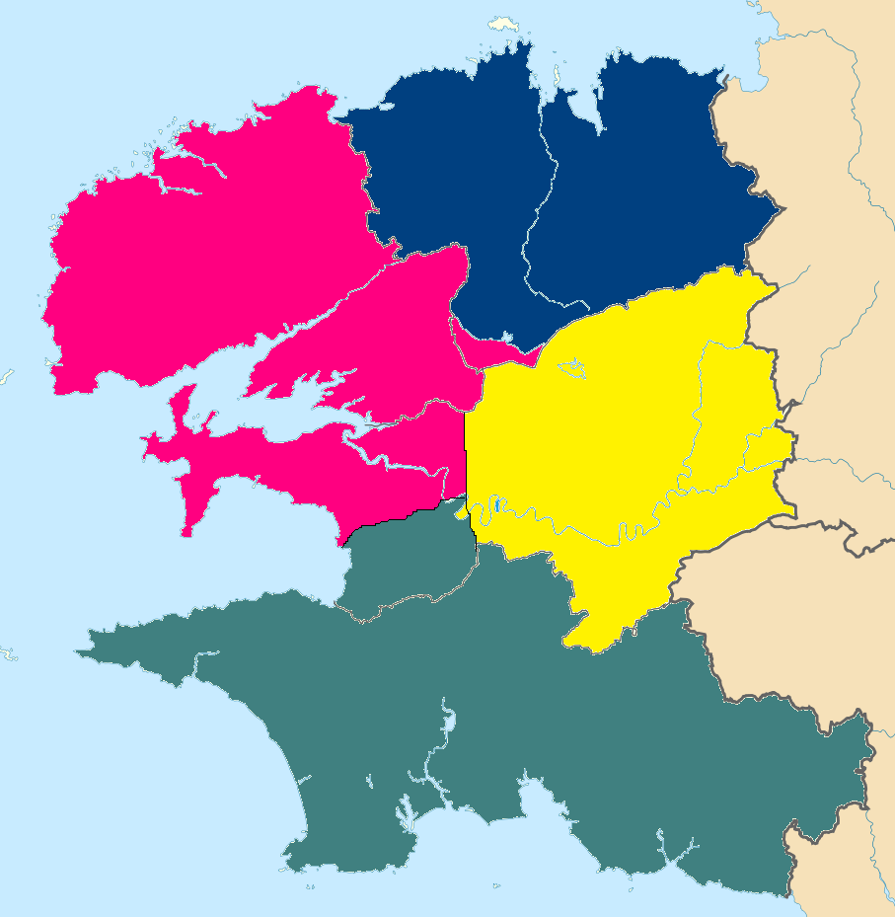
Une organisation départementale
Territoires des coordinateurs territoriaux
Secteur Morlaix
Secteur Brest Grand Ouest
Secteur Centre Ouest Bretagne
Secteur Est-Ouest Cornouaille

Slide 21
Fonctionnement
Transmise à la coordinatrice départementale par une personne, un professionnel, la MDPH… puis commission d’admission avec la MDPH
Rencontre entre la personne et/ou ses représentants légaux, la coordinatrice départementale et, si possible, les coordinations territoriales – contrat d’accompagnement (livret d’accueil, charte des droits…)
Avec la personne, les professionnels, la coordinatrice départementale et les coordinations territoriales si possible
Présentation des situations PCPE par la coordinatrice départementale
Coordinateurs territoriaux : élaboration du plan d’accompagnement, suivi des prestations, accompagnement de proximité, réunions mobilisant les partenaires autour du projet de la personne accompagnée
Fiche 1er contact
Dossier de saisine
Définition des prestations
Passage en CDAPH
Plan d’accompagnement

Slide 22
PCPE Gestion liste d’attente
SESSAD NORD – ADAPEI 44
Pôle de compétences et de prestations externalisées

Slide 23

Equipe :
- 1 Responsable d’établissement
- Coordinatrice de parcours (1 ETP)
- Psychologues (0,7 ETP)
- Assistante sociale (0,2 ETP)
Un Dispositif expérimental
sur 3 ans
(2021/2024)

Slide 24

Le PCPE vise à :
Apporter une réponse intermédiaire
Eviter les ruptures et favoriser la construction du parcours de l’enfant/du jeune
Aux enfants / jeunes bénéficiant d’une orientation SESSAD, inscrits sur la liste d’attente, et à leur famille
Accompagnement SESSAD non mis en œuvre faute de places
Accompagnement PCPE de 6 mois à 1 an
Admission sur le dispositif selon les critères de priorisation de la MDPH
Prévenir la dégradation de la situation
Améliorer la qualité de vie de l’enfant/du jeune et de sa famille
Mettre en œuvre les réponses adaptées aux besoins de l’enfant/du jeune et de sa famille
Accompagner la construction du parcours de l’enfant/du jeune en s’appuyant sur ses attentes et ses besoins (Sérafin PH)

Slide 25

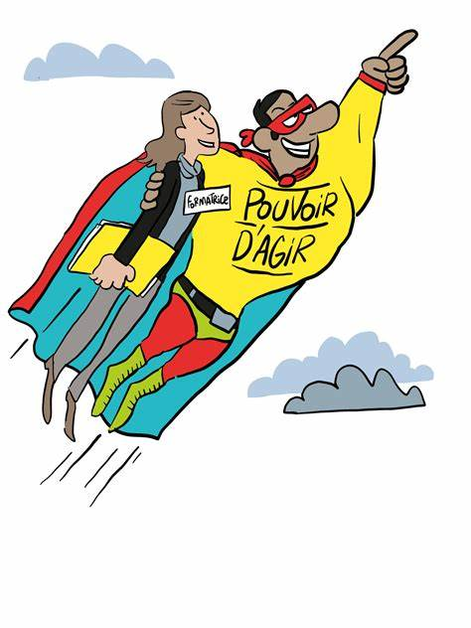
Le pouvoir d’agir et l’Inclusion
Comme principes fondateurs de l’accompagnement

Slide 26

Le Plan d’Accompagnement
La nomenclature
Serafin PH
Elaboration à partir du recueil des attentes et des souhaits du jeune, de sa famille
Tenant compte des besoins prioritaires et identifiés comme tels par le jeune, sa famille
Contractualisation entre la famille et le dispositif (durée, modalités interventions, objectifs suivis…)
Définir et préciser les besoins de l’enfant/ du jeune et de sa famille
Définir et préciser les prestations (directes et indirectes) à mettre en œuvre pour répondre aux besoins de l’enfant/du jeune et de sa famille
Déterminer des objectifs ciblés et établir un plan d’intervention : qui fait quoi ? Quand ? Comment ?
2 outils principaux au service du parcours

Slide 27

Outil de référence pour qualifier les besoins et les prestations à mettre en œuvre pour tendre à la réalisation de l’objectif visé
L’objectif visé s’appuie sur le recueil des attentes du jeune et de sa famille. Ces objectifs vont définir le projet de parcours.
Le besoin identifié correspond à l’écart entre l’objectif à atteindre et le « profil » de l’enfant (évaluation/ bilans/ habitudes de vie) et de son environnement (obstacle ou facilitateur).
La prestation correspond à la réponse à mettre en œuvre pour la réalisation de l’objectif. Elle peut être directe ou indirecte.
La nomenclature des besoins est déclinée en 3 domaines : Besoins en matière de santé somatique ou psychique, Besoins pour la participation sociale, Besoins en matière d’autonomie
La nomenclature des prestations reprend les 3 domaines de référence des besoins, à laquelle s’ajoute la prestation de coordination renforcée ainsi que les prestations en lien avec le pilotage et les fonctions supports
La Nomenclature
SERAFIN.PH

Slide 28

L’équipe du PCPE garantit et veille à la mise en œuvre des objectifs du Plan d’Accompagnement et à la cohérence du parcours
2 MISSIONS PRINCIPALES : COORDINATION ET APPUI RESSOURCE

Slide 29

Organisation équipe PCPE
et
modalités d’accompagnement
Modalités d’accompagnement et de suivi:
1er Entretien Admission PCPE / recueil attentes et souhaits mené par Responsable du dispositif
2nd Entretien Point situation + Définition des objectifs en vue de l’élaboration du Plan d’Accompagnement mené par Coordinateur parcours
Rédaction du PA + Définition des objectifs + Moyens mis en œuvre dont répartition missions professionnels PCPE
3ème Entretien Signature PA mené par Coordinateur parcours
Suivi Accompagnement Jeune/famille + Coordination partenaires
Bilan mi-parcours (à 6 mois) + Bilan fin suivi PCPE (à 12 mois)
Réunion équipe bi-mensuelle
Quelques outils :
Dossier Ogirys : PA/ objectifs/ Notes de suivi
Tableau des actes
Tableau de pilotage

Slide 30

Exemples d’objectifs suivis dans le cadre d’un Plan d’Accompagnement
Accompagner la démarche diagnostique et/ou la réalisation d’évaluations et bilans complémentaires :
Définir le diagnostic principal de l’enfant/du jeune
Préciser le profil de l’enfant et ses besoins spécifiques sur les plans somatique, cognitif, sensoriel, moteur, fonctionnel, adaptatif, de la communication…afin de favoriser la mise en place de suivis adaptés
Permettre à l’enfant/au jeune, à sa famille et à son entourage de mieux comprendre ses particularités et de mettre en place les aménagements/ adaptations nécessaires au sein de l’environnement
Orienter et assurer le lien avec les services de santé compétents et/ou paramédicaux en libéral (conventionnement)
Participer à la réalisation d’évaluations/ de bilans : Psychologue PCPE

Slide 31

Exemples d’objectifs suivis dans le cadre d’un Plan d’Accompagnement
Soutenir la scolarisation de l’enfant/du jeune :
Selon les besoins de l’enfant et/ou les difficultés rencontrées : Focus sur les apprentissages scolaires, les relations aux autres, l’autonomie, la communication ou sur la gestion des comportements problèmes
Mission d’appui ressource à destination de l’équipe pédagogique (enseignant et AESH) : Temps de sensibilisation, Echanges réguliers, participation ESS…
Préconisations concernant l’accueil de l’enfant, adaptations et aménagements nécessaires : observations, identification des besoins, préconisations, soutien dans la mise en œuvre des adaptations, suivi et ajustements si besoin
Temps de sensibilisation à destination des élèves de la classe
Binôme Coordinatrice parcours et psychologue PCPE + conventionnement professionnel en libéral selon besoin

Slide 32

Exemples d’objectifs suivis dans le cadre d’un Plan d’Accompagnement
Soutenir la famille/ les aidants dans l’accompagnement de l’enfant/du jeune au quotidien et la recherche de solution de répit :
Selon les besoins de l’enfant et/ou les difficultés rencontrées au domicile : Focus sur l’autonomie, la communication ou la gestion des comportements problèmes…
Mission d’Appui ressource à destination des parents, aidants, fratrie…: Temps de sensibilisation, échanges réguliers…
Accompagnement en guidance parentale : Psychologue PCPE et conventionnement avec professionnel en libéral au besoin
Orientation vers mode de garde ou services adaptés (crèche, périscolaire, centre de loisirs, cantine…)
Orientation vers Plateforme de répit et d’aide aux aidants, associations, Pair-aidance, suivi en libéral …

Slide 33

Exemples d’objectifs suivis dans le cadre d’un Plan d’Accompagnement
Soutenir l’ouverture des droits sociaux :
Ouverture et/ou réévaluation des droits MDPH: AEEH, compléments…
Demande PCH permettant notamment d’assurer la pérennisation des suivis en libéraux à l’issue du PCPE.
Renouvellement et suivi des notifications d’orientation
Recherche et soutien à la mise en place d’aide au répit
Lien avec MDPH, Service social de secteur…
Entretiens réguliers avec Assistante sociale PCPE

Slide 34

Exemples d’objectifs suivis dans le cadre d’un Plan d’Accompagnement
Soutenir la mise en place de suivis adaptés en libéral et/ou l’orientation vers les établissements et services médicaux-sociaux:
Selon les besoins de l’enfant, recherche de prestataires en libéral pour mise en place d’un suivi : en orthophonie, psychomotricité, Accompagnement éducatif, groupe habiletés sociales…
Contact et lien avec CMP, CAMPS, PMI…
Lien avec les établissements et service médicaux-sociaux : organisation visite établissements, information portes ouvertes, organisation temps immersion, stages, accueils temporaires…
Assurer la coordination entre l’ensemble des acteurs, assurer le lien avec le jeune et sa famille…

Slide 35

Exemples d’objectifs suivis dans le cadre d’un Plan d’Accompagnement
Assurer la coordination de parcours :
En soutien au jeune et à sa famille, faire le lien entre les différents acteurs engagés dans le suivi (scolarité, soins, MDPH, ESMS, Périscolaire / loisirs…) afin d’assurer une cohérence des interventions et une continuité dans le parcours de l’enfant/du jeune.
En soutien au jeune et à sa famille, définir le plan d’intervention et assurer la mise en œuvre des objectifs du plan d’accompagnement ainsi que le suivi des démarches engagées
Orienter le jeune et sa famille vers des acteurs et dispositifs adaptés aux besoins repérés (dispositif droit commun, spécialisés) et mobiliser les différents acteurs pour la mise en œuvre des objectifs ciblés
Mission appui ressource

Slide 36

Modalités interventions PCPE GLA
Suivi limité dans le temps : 6 mois à 1 an maximum
Interventions et démarches ciblées, en lien avec les objectifs du PA (avec accord jeune/famille)
Interventions coordonnées au sein de l’équipe PCPE et avec les différents acteurs en place
Accompagnements directs ponctuels auprès de l’enfant/du jeune (recueil attentes + évaluation des besoins/bilans): mise en place de relais ou de partenariat si la situation nécessite interventions plus régulières
Echanges réguliers avec famille pour transmission suivi des démarches engagées (RDV, téléphone…)
Liens réguliers avec les différents acteurs et partenaires intervenants dans la situation (téléphone, mails, présentiel…)
Construction du relais vers des professionnels en libéral, dispositifs de droits communs ou médico-sociaux…afin d’assurer une continuité d’accompagnement à l’issue du suivi PCPE

Slide 37

Situation de S. Et A. / 5 ans
Jumelles TSA / Diagnostic Plateforme Oscar
Scolarisées 6h/semaine + AESH ind
Pas de suivis en place/ pas de bilans
Situation sociale précaire
Manque de mobilité dans les déplacements
Situation de N. / 10 ans TSA
Scolarisé temps plein CM2/ AESHco 6h/sem
Suivi CMP
En attente bilan ortho + bilan ergo pour mise en place outil informatique en vue passage collège
Epuisement parental / besoin répit et lien social
Des exemples concrets…
Appui ressource Ecole : temps de sensibilisation + séquence observation : gestion des comportements problèmes, préconisations, mise en place aménagements et soutien hebdomadaire (conventionnement éduc libéral)
Réalisation bilans en orthophonie, psychomotricité et ergothérapie (profil sensoriel) + Vineland
Mise en place suivi en orthophonie en libéral + organisation des transports
Guidance parentale
Renouvellement dossier MDPH / demande PCH aide matériel et aide technique
Coordination avec équipe PMI + TISF + ASE : suivi santé + suivi social
Admission SESSAD à l’issue du suivi PCPE
Pas de besoins identifiés à l’école (lien et participation ESS)
Réalisation bilan (conventionnement) et suivi ergo (PCH)
Réalisation bilan en orthophonie : pas de besoin en rééducation
Guidance parentale
Aide au répit (PFRA) : inscription au weekend aidants + suivi psycho libéral
Renouvellement dossier MDPH + demande PCH aide matériel et aide technique
Fin suivi PCPE : la famille a identifié les ressources et appuis possibles. Elle considère qu’une admission SESSAD n’est pas nécessaire. Besoin de soutien ponctuel plutôt du côté de la guidance parentale

Slide 38
Situation de A. 19 ans
Syndrome alcoolisme fœtale + TDI léger. Suspension accueil IME
Retour temps plein domicile parental
Stage filé ESAT 2 ½ journées / semaine
Gestion temps + construction projet vie adulte
Difficultés relationnelles
Besoin répit famille
Situation de R. 10 ans
Retard global de développement / pathologie génétique
Famille origine Tchétchène / Maman Allophone
Relais suivi PCPE RAPT / GOS
Scolarisé 6h/semaine
Inscrit CM1/ Niveau PS AESH Ind 6h/semaine
Conventionnement PCPE RAPT/ éduc libéral 5h/semaine
Suivi hebdo en orthophonie et psychomotricité
Orientation IME
Des exemples concrets…
Construction du plan intervention avec A. : Objectifs en matière de vie professionnelle, hébergement, loisirs, d’autonomie
Augmentation temps travail ESAT (participation bilan de stage) + découverte nouveaux ateliers de travail (visite ESAT secteur+ demande et suivi des stages)
Visite et accueil progressif FAH (diner/soirée/nuit)
Mise en place intervention TISF ½ journée/semaine : sorties, visites, ballades avec Adrien + Répit famille
Conventionnement avec psychologue en libéral pour suivi hebdomadaire en vue de travailler sur les dimensions psychoaffectives et relationnelles
En juin : Accompagnement pour constitution Dossier MDPH secteur adulte : AAH, Orientation ESAT, RQTH, FAH, SAVS…
Maintien conventionnement éduc libéral 5h/semaine : soutien scolarisation + accompagnement individualisé
Collaboration avec IME Blain pour mise en place de temps immersion : ½ journée / semaine sur activité piscine
Accompagnement Dossier MDPH: demande PCH pour financement suivi psychomotricité en libéral

Slide 39

MERCI pour votre écoute…
DES QUESTIONS ?

